Slide 1
CALENDARIO ACTIVIDADES ENERO 2023
FECHA | EVENTO | TIPO | COSTO
PRIMER ARBOL PLANTADO DEL 2023
05 de enero 2023 |  | Ambiental | Gratuito
OBSERVACIÓN ASTRONÓMICA
17 enero 2023 |  | Ambiental Educación Astronómico | Gratuito
DÍA MUNDIAL DE LA EDUCACIÓN AMBIENTAL
26 enero 2023 |  | Ambiental | Gratuito
Elaboró: Rebeca Martínez Rodríguez, Auxiliar
Responsable Ecoparque: Hilda Rivera Cázares

Slide 2
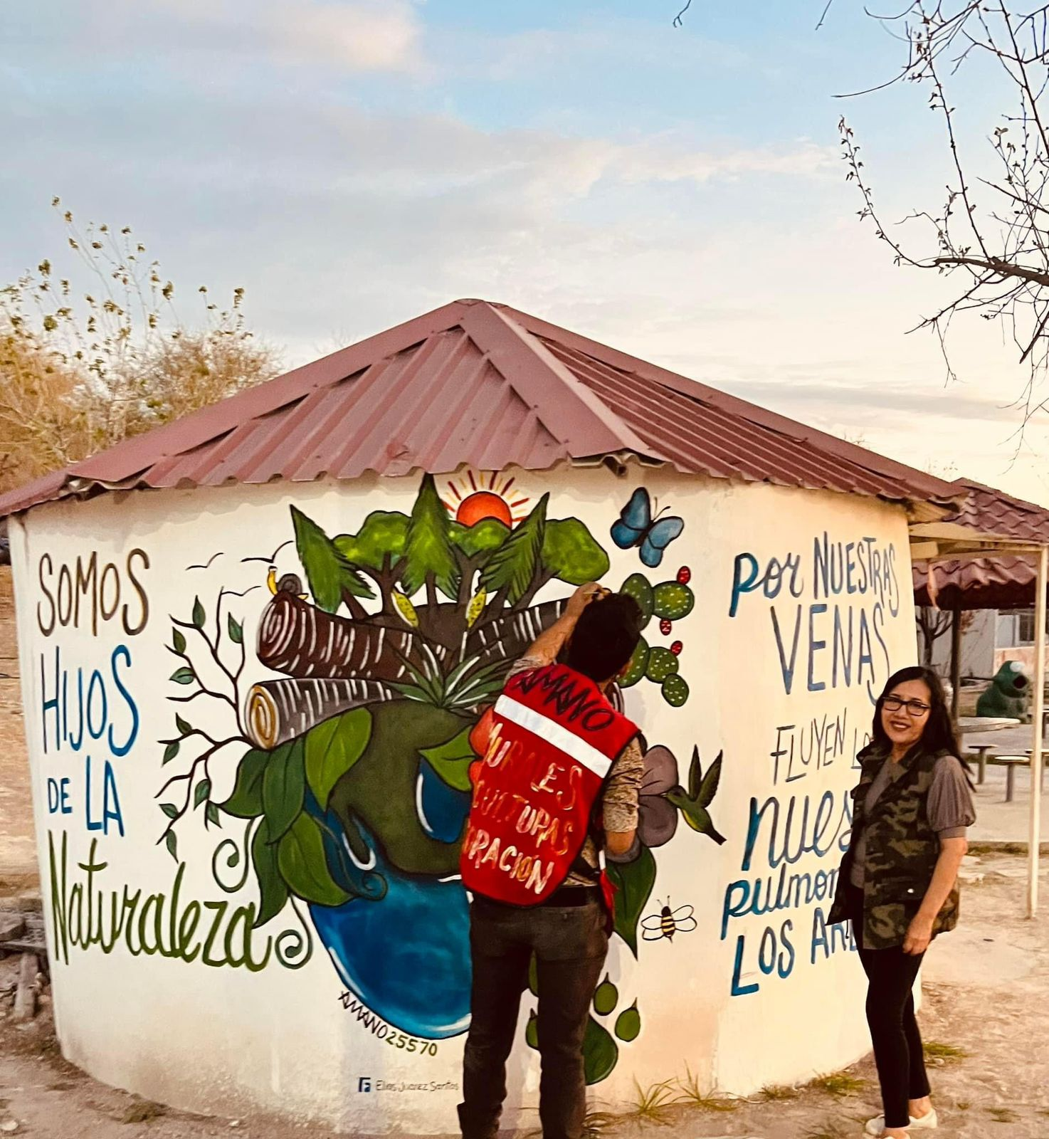
CALENDARIO ACTIVIDADES ENERO 2023
FECHA | EVENTO | TIPO | COSTO
MURAL SOMOS HIJOS DE LA NATURALEZA
29 enero 2023 |  | Ambiental Cultural | Gratuito
TOTAL DE 12200 VISITANTES EN EL MES DE ENERO 2023
FINES DE SEMANA | ENTRESEMANA
De 1500 a 3000 visitantes en fines de semana | Va entre 50 a 200 visitantes de martes a viernes.
Elaboró: Rebeca Martínez Rodríguez, Auxiliar
Responsable Ecoparque: Hilda Rivera Cázares

